Slide 1
CookKG
本次重点
硬约束如何求解
知识图谱约束规划与
可引用 GraphRAG 问答
自然语言如何召回证据
100 道审核记录
60 道严格数据
700 条可引用证据
第二阶段汇报 · 双路径系统与统一自然语言入口
2026.09
Notes:
【0:00–0:15】CookKG 现在有两条能力路径：硬约束菜单规划，以及带引用的自然语言问答。本次重点说明图谱在两条路径中分别做什么，以及怎样统一到一个自然语言入口。

Slide 2
01 问题与数据
系统处理两类问题
同一份审核知识库，服务两个用户目标
A 硬约束菜单规划
B 自然语言证据问答
“我有鸡蛋和洋葱，不吃辣椒，
做两道菜，最多补购两种。”
“哪些菜都使用鸡蛋？”
“面包片要烤多久？”
输出：可行菜单、合并补购、排除路径
输出：回答、检索路由、原文引用
100
60
53
700
已检查并批准
严格数据
后端可用
Evidence chunks
CookKG · 第二阶段汇报
02
Notes:
【0:15–0:40】第一类问题包含库存、忌口和补购上限，要求结果零违反且可以复算。第二类问题询问做法、用量和跨菜谱关系，需要图谱与原文共同支持。100 道菜完成来源与结构审核，质量门禁得到 60 道严格数据，当前后端支持其中 53 道，并生成 700 条原文证据。

Slide 3
02 总体架构
统一自然语言入口与混合路由
用户只描述需求，路由器选择受控链路
硬约束规划器
意图识别与字段抽取
归一化、类别展开、过滤、组合优化
自然语言输入
规则优先，模型辅助
图谱和确定性算法给出最终结论
问题或菜单需求
GraphRAG 问答
文本召回、图扩展、引用校验
模型只根据编号证据组织答案
模型负责路由和字段抽取；忌口展开、补购集合与排序仍由确定性算法完成
CookKG · 第二阶段汇报
03
Notes:
【0:40–1:10】两类能力可以统一成自然语言入口。系统先用规则和模型辅助判断意图、抽取字段。菜单需求进入确定性规划器，知识问题进入 GraphRAG。模型可以决定调用哪条工具，但不能放宽忌口、计算补购或修改排序。当前页面仍分两个入口，下一步可合并为一个输入框。

Slide 4
03 硬约束规划
硬约束所需的图谱语义
关系类型决定系统是淘汰、保留还是选择
小炒肉
REQUIRES
小米椒
IS_A
辣椒
SUBCLASS_OF
蔬菜
Recipe
Ingredient
Category
Category
REQUIRES
OPTIONALLY_USES
ONE_OF
必需冲突：淘汰菜谱
可选冲突：保留并省略
选择组：从可用成员中选
工具独立建模，不进入购物清单；只有已审阅类别边参与推理
CookKG · 第二阶段汇报
04
Notes:
【1:10–1:35】不同关系产生不同算法动作。必需关系冲突时淘汰菜谱；可选关系冲突时保留菜谱，只省略食材；选择组从允许成员中选一个。类别层级由 IS_A 和 SUBCLASS_OF 表示。工具不进入购物清单。图谱在这里定义约束语义。

Slide 5
03 硬约束规划
输入归一化与类别排除展开
先确定哪些菜绝对不能进入候选集
1
归一化
2
冲突检查
3
反向展开
4
保存路径
番茄映射为西红柿
清理空白和重复项
同一食材既可用又排除
直接返回 422
排除辣椒时展开小米椒、
朝天椒等已审阅后代
记录类别、具体食材和
受影响菜谱
小炒肉 REQUIRES 小米椒 IS_A 辣椒
必需食材命中，组合枚举前淘汰
CookKG · 第二阶段汇报
05
Notes:
【1:35–2:00】输入先统一别名，再检查可用集合与排除集合是否冲突。排除类别时，系统沿已审核的类别边反向展开到具体食材并保存路径。小炒肉必需使用小米椒，小米椒属于辣椒，因此用户排除辣椒时，小炒肉在组合枚举前被淘汰。

Slide 6
03 硬约束规划
候选筛选与多菜联合补购
在可行菜谱中选择整组菜单
01
审核门禁
02
排除过滤
03
候选排序
只保留完整菜谱
淘汰必需冲突
缺料少、覆盖多
04
组合枚举
05
联合计算
06
稳定排序
前 60 道中选 1 至 3 道
必需食材取并集后减库存
补购少、覆盖多、ID 稳定
Buy(M) = 所选菜谱必需食材并集 − 已有食材 − 常备调料
CookKG · 第二阶段汇报
06
Notes:
【2:00–2:25】通过门禁和过滤后，系统按缺料和库存覆盖排序，截取前 60 道，再枚举一到三道菜组合。每组菜单把必需食材取并集，减去已有食材和常备调料，共享缺料只算一次。最后按补购最少、覆盖最多和稳定 ID 排序。

Slide 7
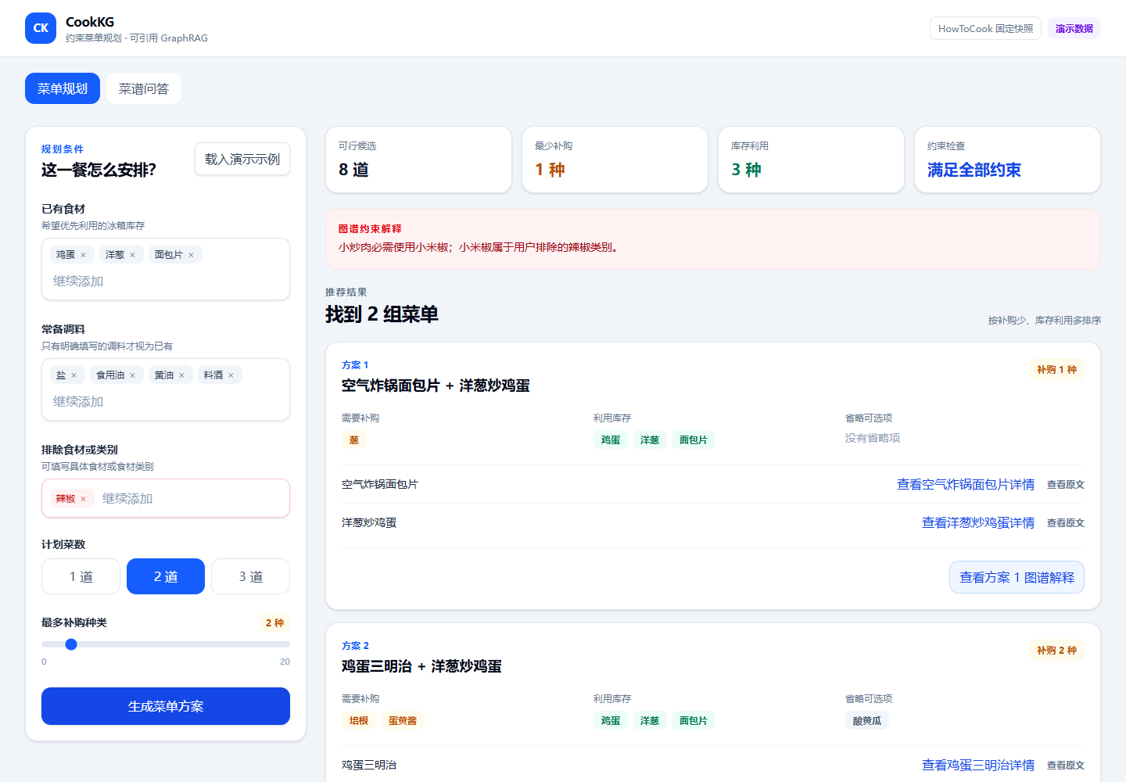
04 结果展示
硬约束规划结果与图谱解释
演示输入
已有：鸡蛋、洋葱、面包片
排除：辣椒
做 2 道，最多补购 2 种
结果：两道菜，联合补购 1 种“葱”
解释：小炒肉需要小米椒
小米椒属于辣椒
结果可复算，解释可回到图关系与固定原文
CookKG · 第二阶段汇报
07
Notes:
【2:25–2:50】实际页面返回满足约束的两道菜，并把缺料合并成补购清单。小炒肉为什么没有进入候选，可以通过红色图路径解释。这个结果由集合运算产生，模型不会改变它。

Slide 8
05 自然语言问答
自然语言问题的 GraphRAG 检索链路
回答受编号证据约束，图谱补充跨实体关系
1
路由
2
召回
3
图扩展
4
排序
5
生成
6
校验
识别问题类型
向量与关键词
受控 Cypher
去重并保留行号
只接收编号证据
缺失引用则拒绝
Vector
VectorCypher
Hybrid
HybridCypher
Auto 自动路由
每条 Evidence 保存菜谱 ID、章节、行号、原文和固定版本链接
CookKG · 第二阶段汇报
08
Notes:
【2:50–3:15】问答先路由，再用向量与关键词召回原料表或步骤；跨菜谱问题通过受控 Cypher 扩展。证据去重后带着固定来源和行号交给模型。模型必须逐句引用 E1 等编号证据，缺失或越界时系统拒绝输出。

Slide 9
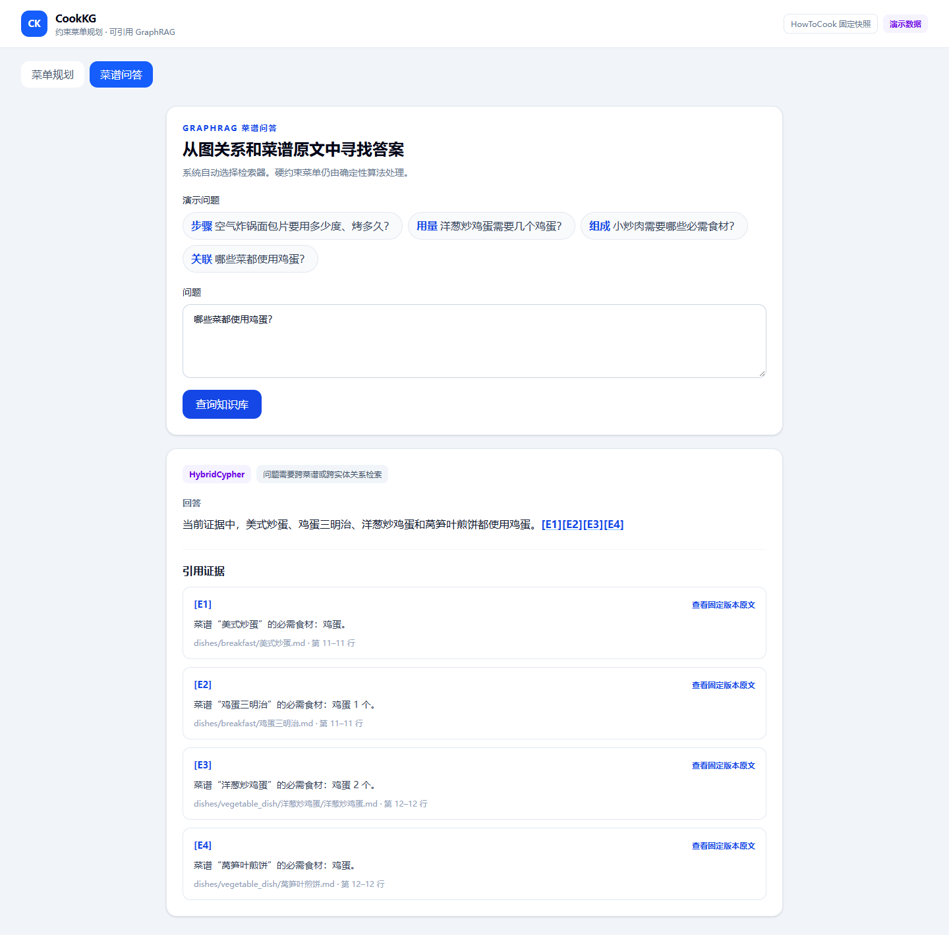
05 自然语言问答
GraphRAG 支持的演示问题
步骤事实
空气炸锅面包片要烤多久？
Vector
食材用量
洋葱炒鸡蛋需要几个鸡蛋？
Vector
菜谱组成
小炒肉需要哪些必需食材？
VectorCypher
跨菜关联
哪些菜都使用鸡蛋？
HybridCypher
无来源问题返回“证据不足”
CookKG · 第二阶段汇报
09
Notes:
【3:15–3:40】问答可以展示步骤、用量、菜谱组成和跨菜谱关联。现场建议先问面包片烤多久，展示原文引用；再问哪些菜使用鸡蛋，展示共享食材图扩展。点击 E1 可以定位固定版本原文。营养和价格没有建模时，系统应返回证据不足。

Slide 10
06 阶段结论
当前完成度与下一步
双路径已经形成可运行闭环
100
539 / 1,292
122 + 20
4
菜谱审核记录
图节点 / 关系
Python / 前端测试
GraphRAG 检索器
下一步
统一入口
合并两个入口，低置信度时要求澄清
真实模型实验
固定嵌入与生成模型，报告真实指标
对照评测
100 条人工题比较 Vector 与 HybridCypher
Neo4j 在线验收
验证重复导入和图查询一致性
图谱负责硬约束与关系扩展，模型负责理解表达和组织有引用的答案
CookKG · 第二阶段汇报
10
Notes:
【3:40–4:00】目前双路径前后端已经跑通。下一步把两个入口合并为统一自然语言路由，固定真实嵌入和生成模型，完成 100 条人工评测与 Neo4j 在线验收。系统边界保持清楚：图谱和确定性算法负责硬约束，模型负责理解表达和组织有引用的回答。

